Slide 1

Проведение «закупки с полки».
Грецкий Антон Олегович
Руководитель отдела по работе с ключевыми заказчиками АО «ТЭК-Торг» 8-916-723-73-63

Slide 2

Порядок закупки у единственного поставщика в электронной форме по пунктам 4, 5,5.1 и 5.2 предусмотрен частью 12 статьи 93 Закона №44-ФЗ
На жаргоне закупщиков – «Закупка с полки»

Slide 3
Закупки у единственного поставщика по п.4 и п.5 и 5.1 и 5.2 могут проводиться в ЭЛЕКТРОННОЙ ФОРМЕ на электронных площадках. (ст. 24 и 24.1)
Такие закупки проводятся ТОЛЬКО на поставку товара (одного вида) стоимостью не более 5 млн. руб. при это общий годовой лимит по таким закупкам составляет 100 миллионов рублей и не входит в лимиты предусмотренные пунктами 4, 5 и 5.1.
Товар описывается и закупается ТОЛЬКО по позиции КТРУ.
Дополнительные (собственные) характеристики товара указывать нельзя. Нет характеристик в КТРУ – значит нет и в закупке.
Для проведения такой закупки – заказчик планирует её в разделе особые закупки и публикует извещение в ЕИС с указанием электронной площадке на которой будет проводится данная закупка.
К извещению прикладывается только проект контракта и обоснование цены.
ВНЕСЕНИЕ ИЗМЕНЕНИЙ В ИЗВЕЩЕНИЕ (после публикации) НЕ ДОПУСКАЕТСЯ
При формировании извещения заказчик может ознакомится с предварительными предложениями размещенными на электронных площадках через ЕИС. (ч. 13 ст. 93)

Slide 4
Из того, что закупка проводится в ЭЛЕКТРОННОЙ ФОРМЕ и является электронной закупкой по определению 44-ФЗ следует:
Закупка проводится только на 8 отобранных ЭТП
Заключение контракта через ЕИС и ЭТП
Возможность признания уклонившимся от заключения контракта
Возможность подачи жалобы на результат рассмотрения заявки и заключение контракта
Применение типовых условий контракта (формирование контракта через ЕИС в будущем)
Внесение сведений в реестр контрактов
Применение электронного актирования
Претензионная работа через ЕИС
Изменение и расторжение контракта через ЕИС
Попадают в минимальную долю закупок российских товаров

Slide 5

4 шага «Закупки с полки»
4. Заключить контракт
ЭТП
3. Рассмотреть заявки
Предварительные предложения поставщиков
Заявка
2. Создать извещение
Возможность просмотра предложений в ЕИС
1. Запланировать

Slide 6
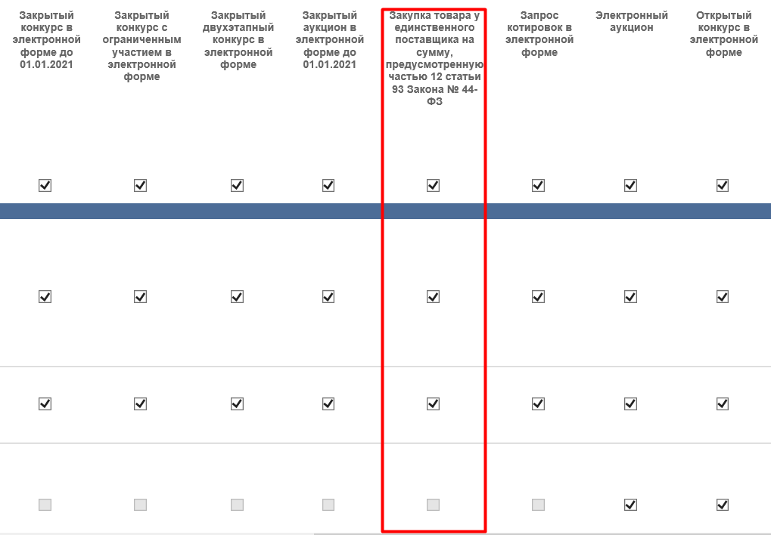
Настройка прав доступа в ЛК заказчика

Slide 7
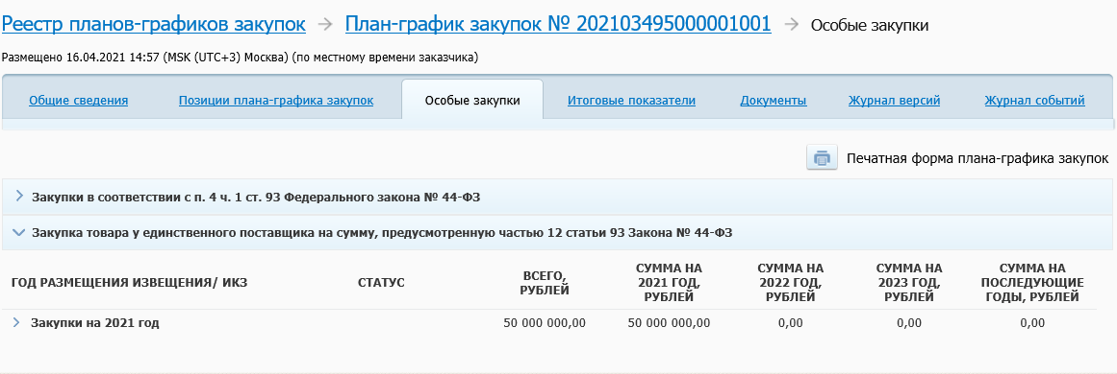
Планирование закупок у ЕП в электронной форме
Закупка с полки вносится в раздел «особые закупки» плана-графика заказчика одной строкой без разбивки на отдельные объекты закупки.
Если заказчик применяет Региональную информационную систему (РИС) при планировании своих закупок – то действия осуществляются в такой системе в соответствии с руководством пользователя.
Если изменить план-график напрямую в ЕИС для добавления такой закупки – связь с РИС будет потеряна т.к. ЕИС будет считать новую версию плана-графика созданной в ЕИС.

Slide 8
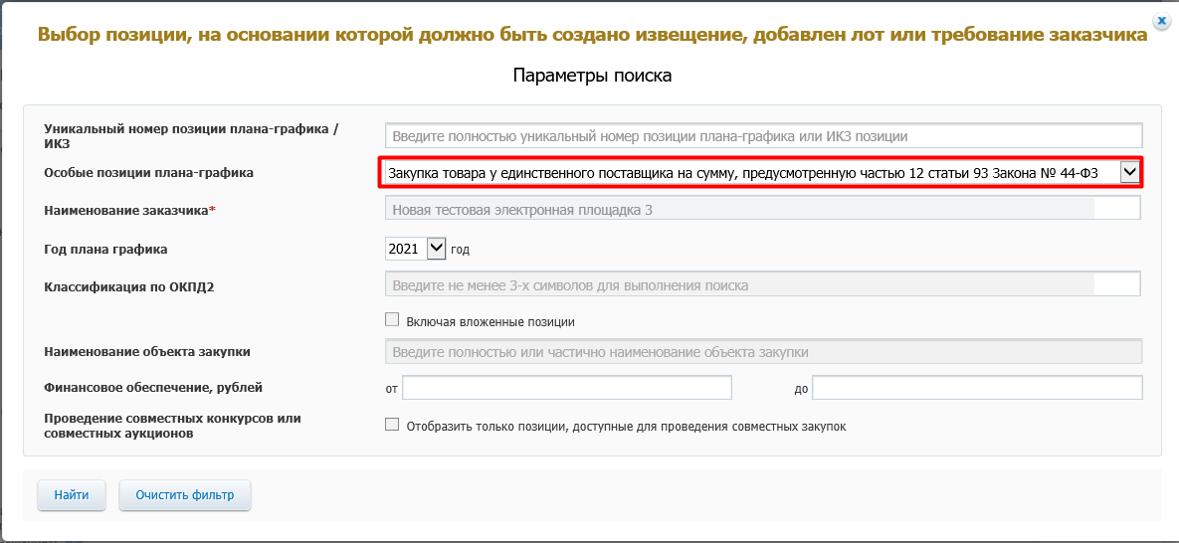
Создание закупок у ЕП в электронной форме
(Скриншот создания закупки с полки в ЕИС)
Особенностью формирования извещения в ЕИС – является выборка особой позиции плана-графика для создания закупки.
Если заказчик применяет Региональную информационную систему (РИС) при публикации извещений об осуществлении закупок – то действия осуществляются в такой системе в соответствии с руководством пользователя.
Если опубликовать такую закупку через ЕИС – связь с РИС не будет установлена и информация о победителе не попадет в РИС.

Slide 9
Особенности извещения – заказчик указывает:
наименование товара и его характеристики с использованием каталога товаров, работ, услуг для обеспечения государственных и муниципальных нужд,
начальную цену единицы товара с учетом стоимости доставки, налогов, сборов и иных обязательных платежей,
количество закупаемого товара,
единицу измерения товара по общероссийскому классификатору, используемому для количественной оценки технико-экономических и социальных показателей, (содержится в КТРУ)
срок и место поставки товара по общероссийскому (общероссийским) классификатору (классификаторам), используемому (используемым) для сопоставимости и автоматизированной обработки информации в разрезах административно-территориального деления, систематизации и однозначной идентификации на всей территории Российской Федерации муниципальных образований и населенных пунктов, входящих в их состав.
Срок поставки товара исчисляется календарными днями и указывается в извещении об осуществлении закупки в календарных днях;

Slide 10


В течение 1 часа после размещения извещения оператор направляет не более 5 заявок
В течение 1 часа после размещения протокола оператор направляет его в ЕИС и разблокирует товар в предложениях
Оператор уменьшает в предложении победителя закупки кол-во товара
Если нет предложений – уведомляет заказчика и закупка завершается
Предложение действует 1 месяц, содержит перечень предлагаемых товаров
Рассмотрение заявок не позднее 1 рабочего дня, следующего за днем получения
1 раб. день + 1 раб. день + 1 раб. день
Направление Подписание Подписание
Контракта Победителем Заказчиком
Заказчик рассматривает заявки и размещает протокол
Заключение контракта даже если соответствует требованиям только 1 заявка
3
4
Заказчик публикует извещение в ЕИС (с проектом контракта, обоснованием НМЦК)
2
1
Поставщики формируют предложение на ЭТП
Поставщик может продлить, изменить, отозвать предложение
Комиссия не создается
Не ранее чем через 2 раб. дня после размещения итогового протокола с учетом ч.6 ст.50 44-ФЗ
Нельзя проводить совместно, изменить или отменить извещение

Slide 11
В течении часа с момента публикации извещения оператор электронной площадки на которой проводится закупка находит не более 5 и не менее 1-го предварительного предложения участников разместивших заранее на данной площадке и удовлетворяющим требованиям заказчика и предлагающие наименьшие цены.
Заказчик (без комиссии) рассматривает поступившие предложения на предмет их соответствия извещению и требованиям закона и присваивает не отстраненным участникам порядковые номера. Протокол формируется в электронной форме с использованием средств электронной площадки.
Контракт заключается с участником закупки, которому присвоен первый номер в порядке и в сроки заключения контракта по результатам запроса котировок в электронной форме.

Slide 12
Как оператор сопоставляет извещение и предварительные предложения:
Совпадает код КТРУ
Совпадают ВСЕ характеристики в извещении и в предварительном предложении (обязательные и дополнительные)
Совпадает место поставки
Совпадают сроки поставки
Соблюдается объем поставки
Не превышается цена товара
Нет сведений в РНП по ч. 1.1 ст. 31

Slide 13
Предварительное предложение
В целях участия в проводимых на электронной площадке закупках участники закупки вправе сформировать на электронной площадке, подписать усиленной электронной подписью и разместить на такой электронной площадке предварительное предложение о поставке товаров (далее - предварительное предложение), содержащее в отношении каждого товара, предлагаемого таким участником закупки к поставкам:
а) наименование товара и его характеристики с использованием КТРУ;
б) товарный знак (при наличии);
в) наименование страны происхождения товара;
г) документ (или его копия), подтверждающий страну происхождения товара (в случае, если такой документ в отношении соответствующего товара предусмотрен нормативными правовыми актами, принятыми в соответствии с частями 3 и 4 статьи 14 настоящего Федерального закона). В случае отсутствия такого документа (или его копии) такой товар приравнивается к товару, происходящему из иностранного государства или группы иностранных государств;
д) единица измерения товара по общероссийскому классификатору, используемому для количественной оценки технико-экономических и социальных показателей;
е) цена (цены) единицы товара с учетом стоимости доставки, налогов, сборов и иных обязательных платежей, предусмотренных количества товара, предлагаемого участником закупки к поставкам, и субъекта (субъектов) Российской Федерации, муниципального (муниципальных) района (районов) или городского (городских) округа (округов), в пределах территории (территорий) которого (которых) участник закупки предлагает товар к поставкам;

Slide 14
Предварительное предложение
В целях участия в проводимых на электронной площадке закупках участники закупки вправе сформировать на электронной площадке, подписать усиленной электронной подписью и разместить на такой электронной площадке предварительное предложение о поставке товаров (далее - предварительное предложение), содержащее в отношении каждого товара, предлагаемого таким участником закупки к поставкам:
ж) минимальное и (или) максимальное количество товара, предлагаемое участником закупки к поставкам. При этом такое количество товара может быть указано с учетом предусмотренных подпунктом "з" настоящего пункта субъекта (субъектов) Российской Федерации, муниципального (муниципальных) района (районов) или городского (городских) округа (округов), в пределах территории (территорий) которого (которых) участник закупки предлагает товар к поставкам;
з) наименование субъекта (субъектов) Российской Федерации, муниципального (муниципальных) района (районов) или городского (городских) округа (округов) по общероссийскому (общероссийским) классификатору (классификаторам), используемому (используемым) для сопоставимости и автоматизированной обработки информации в разрезах административно-территориального деления, систематизации и однозначной идентификации на всей территории Российской Федерации муниципальных образований и населенных пунктов, входящих в их состав, в пределах территории (территорий) которого (которых) участник закупки предлагает товар к поставкам;
и) срок действия предварительного предложения, который не может составлять более одного месяца с даты его размещения на электронной площадке.
Участник закупки вправе продлить срок действия предварительного предложения или отозвать его в любой момент до направления оператором электронной площадки заявки заказчику;
к) информацию и документы, предусмотренные подпунктами "н" - "п" пункта 1 части 1 статьи 43 настоящего Федерального закона;

Slide 15
Предварительное предложение
В целях участия в проводимых на электронной площадке закупках участники закупки вправе сформировать на электронной площадке, подписать усиленной электронной подписью и разместить на такой электронной площадке предварительное предложение о поставке товаров (далее - предварительное предложение), содержащее в отношении каждого товара, предлагаемого таким участником закупки к поставкам:
к) информацию и документы, предусмотренные подпунктами "н" - "п" пункта 1 части 1 статьи 43 настоящего Федерального закона;
н) документы, подтверждающие соответствие участника закупки требованиям, установленным пунктом 1 части 1 статьи 31 настоящего Федерального закона, документы, подтверждающие соответствие участника закупки дополнительным требованиям, установленным в соответствии с частями 2 и 2.1 (при наличии таких требований) статьи 31 настоящего Федерального закона, если иное не предусмотрено настоящим Федеральным законом;
о) декларация о соответствии участника закупки требованиям, установленным пунктами 3 - 5, 7 - 11 части 1 статьи 31 настоящего Федерального закона;
п) реквизиты счета участника закупки, на который в соответствии с законодательством Российской Федерации осуществляется перечисление денежных средств в качестве оплаты поставленного товара, выполненной работы (ее результатов), оказанной услуги, а также отдельных этапов исполнения контракта, за исключением случаев, если в соответствии с законодательством Российской Федерации такой счет открывается после заключения контракта;

Slide 16
Предварительное предложение
В целях участия в проводимых на электронной площадке закупках участники закупки вправе сформировать на электронной площадке, подписать усиленной электронной подписью и разместить на такой электронной площадке предварительное предложение о поставке товаров (далее - предварительное предложение), содержащее в отношении каждого товара, предлагаемого таким участником закупки к поставкам:
л) минимальный (минимальные) срок (сроки) и (или) максимальный (максимальные) срок (сроки) поставки товара с учетом предусмотренных подпунктами "ж" и "з" настоящего пункта количества товара, предлагаемого участником закупки к поставкам, и субъекта (субъектов) Российской Федерации, муниципального (муниципальных) района (районов) или городского (городских) округа (округов), в пределах территории (территорий) которого (которых) участник закупки предлагает товар к поставкам. Предусмотренные настоящим подпунктом сроки поставки товара исчисляются календарными днями и указываются в предварительном предложении в календарных днях. При этом неуказание в соответствии с настоящим подпунктом минимального (минимальных) или максимального (максимальных) срока (сроков) означает согласие участника закупки со сроком поставки товара, предусмотренным в извещении об осуществлении закупки в соответствии с подпунктом "в" пункта 3 настоящей части;

Slide 17
Не позднее одного рабочего дня со дня, следующего за днем получения информации и документов заказчик:
принимает в отношении каждой заявки решение о соответствии заявки на участие в закупке требованиям, установленным в извещении об осуществлении закупки, или решение об отклонении заявки на участие в закупке в случае непредставления информации и документов, предварительным предложением, несоответствия таких информации и документов требованиям, установленным в извещении об осуществлении закупки, либо в случаях, предусмотренных пунктами 3 - 6, 8 части 12 статьи 48 Федерального закона №44-ФЗ;

Slide 18
Не позднее одного рабочего дня со дня, следующего за днем получения информации и документов заказчик:
на основании вышеуказанных решений, присваивает каждой заявке на участие в закупке, которая не отклонена, порядковый номер в порядке возрастания цены за единицу товара, с учетом положений нормативных правовых актов, принятых в соответствии со статьей 14 Федерального закона №44-ФЗ. Первый порядковый номер присваивается заявке на участие в закупке, содержащей наименьшую цену за единицу товара, или являющейся единственной заявкой, которая не отклонена;
формирует с использованием ЭТП протокол подведения итогов определения поставщика, подписывает его усиленной электронной подписью лица, имеющего право действовать от имени заказчика, и направляет оператору электронной площадки, который в течение одного часа с момента получения такого протокола размещает его в единой информационной системе и на электронной площадке. Такой протокол должен содержать дату подведения итогов, идентификационные номера заявок и информацию о решениях, обоснование решения об отклонении заявки на участие в закупке (в случае принятия такого решения), содержащее указание на положения заявки на участие в закупке, а также положения Федерального закона №44-ФЗ, извещения об осуществлении закупки, которым не соответствует такая заявка.

Slide 19
Статья 39. Комиссия по осуществлению закупок
Для определения поставщиков (подрядчиков, исполнителей), за исключением осуществления закупки у единственного поставщика (подрядчика, исполнителя), заказчик создает комиссию по осуществлению закупок.
Соответственно для «Закупки с полки» комиссия не требуется т.к. это закупка у единственного поставщика.

Slide 20
Оператор площадки сам будет блокировать количество товаров, содержащееся в предварительном предложении в размере, указанном в извещении, при отправки данного предложения заказчику и уменьшать в случае заключения контракта.
Т.е. поставщик не превысит свой лимит возможностей если выиграет несколько контрактов на общее количество товаров больше, чем у него есть.

Slide 21
В случае отсутствия заявок на участие в закупке, соответствующих требованиям, установленным в извещении об осуществлении закупки, оператор электронной площадки в течение одного часа с момента размещения в единой информационной системе извещения, направляет заказчику уведомление об отсутствии заявок на участие в закупке, а также размещает такое уведомление в единой информационной системе.

Slide 22
Заключение контракта по результатам ЗКЭФ (также для электронных закупок у ЕП)
Заказчик формирует и направляет проект контракта победителю в 1 рабочего дня с момента публикации в ЕИС протокола подведения итогов.
Победитель подписывает проект контракта не позднее рабочего дня, следующего за днем направления проекта контракта на подписание.
Заказчик подписывает контракт не позднее рабочего дня, следующего за днем подписания победителем.
Контракт может быть заключен не ранее чем через 2 рабочих дня, следующих за днем публикации протокола подведения итогов.
Участник не вправе формировать протокол разногласий.

Slide 23

Победитель может быть признан уклонившимся от заключения контракта

Slide 24
Участник может подать жалобу.

Slide 25
Формирование протокола подведения итогов закупки на Электронной площадке

Slide 26
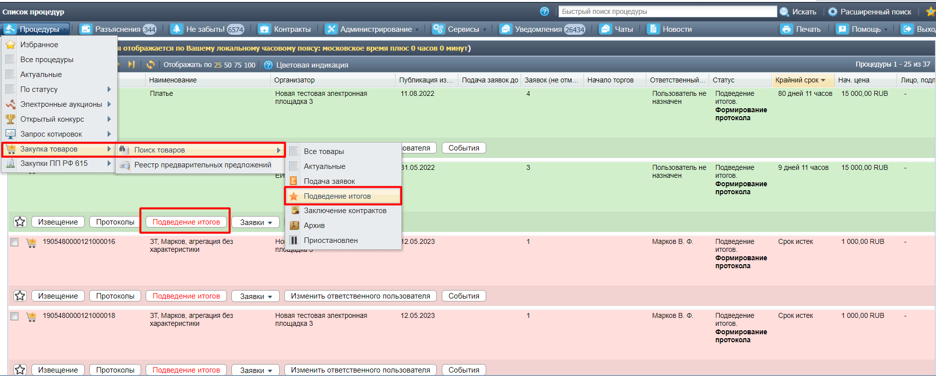
«Закупка с полки» мало чем отличается от конкурентных процедур на электронной площадке
Скриншот списка электронных закупок у единственного поставщика на ЭТП в личном кабинете заказчика

Slide 27
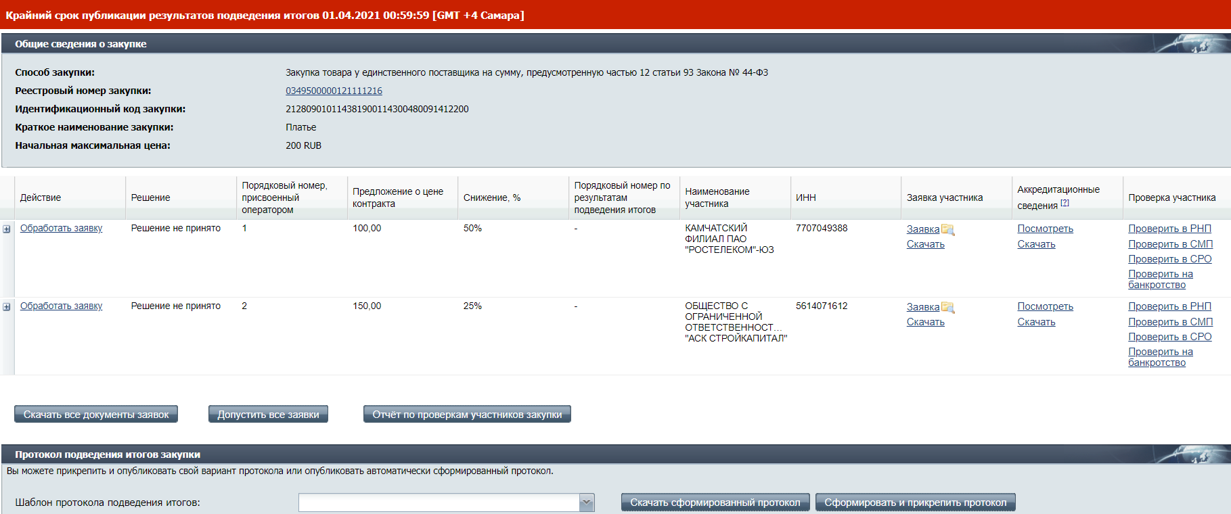
Визуально, рассмотрение заявок не сильно отличается от конкурентных процедур.
Скриншот рассмотрения заявок (формирования протокола) на ЭТП в личном кабинете заказчика.
Следует обратить внимание – отсутствует возможность выбрать комиссию.

Slide 28
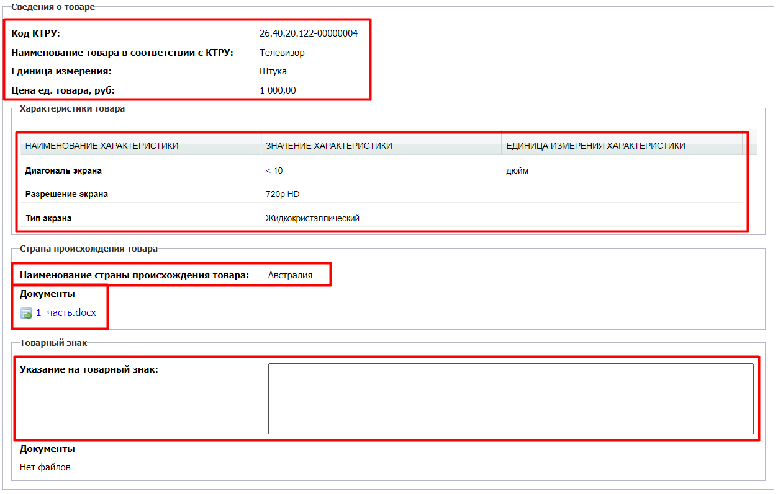
Скриншот формы заявки участника (сформированной на основании предварительного предложения) на ЭТП.
Характеристика товара указаны с помощью функционала площадки и НЕ приложены в виде отдельного файла.

Slide 29
Можно отдельно просмотреть предварительные предложения на площадке до проведения закупки

Slide 30
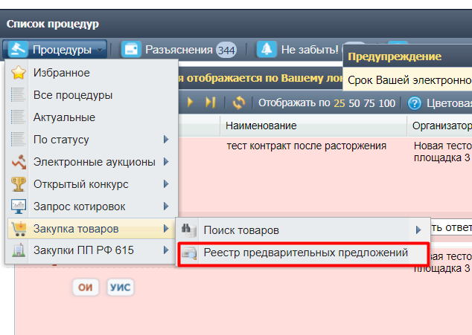
Скриншот списка электронных закупок на ЭТП в личном кабинете заказчика – отмечен раздел просмотра предварительных предложений.

Slide 31
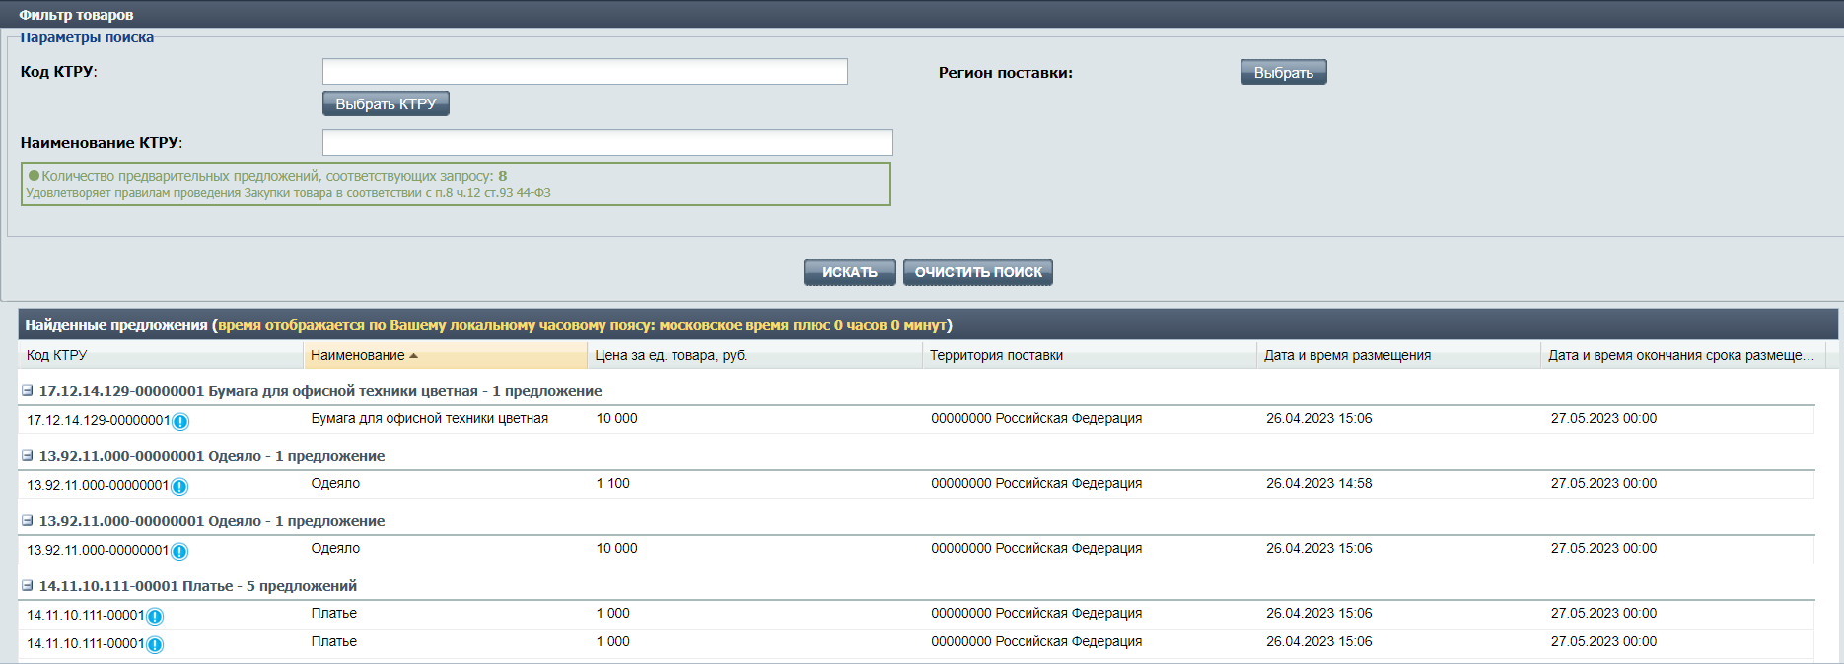
Скриншот поиска предварительных предложений на ЭТП в личном кабинете заказчика.
Для детального просмотра сведений о предварительном предложении нужно нажать -

Slide 32
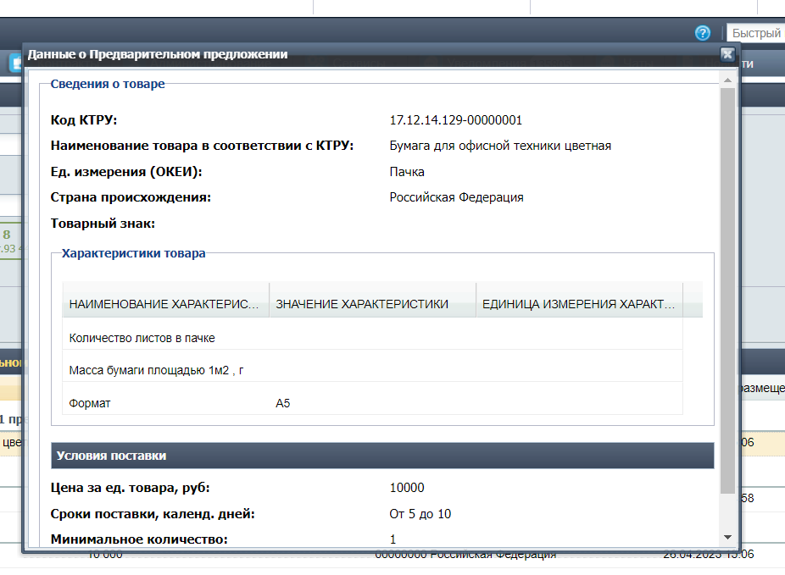
Скриншот просмотра предварительного предложения на ЭТП в личном кабинете заказчика.

Slide 33

Спасибо за внимание

